Slide 1
Wifi - iPhone
Funk-IT Lyftet
30 juni 2021

Slide 2
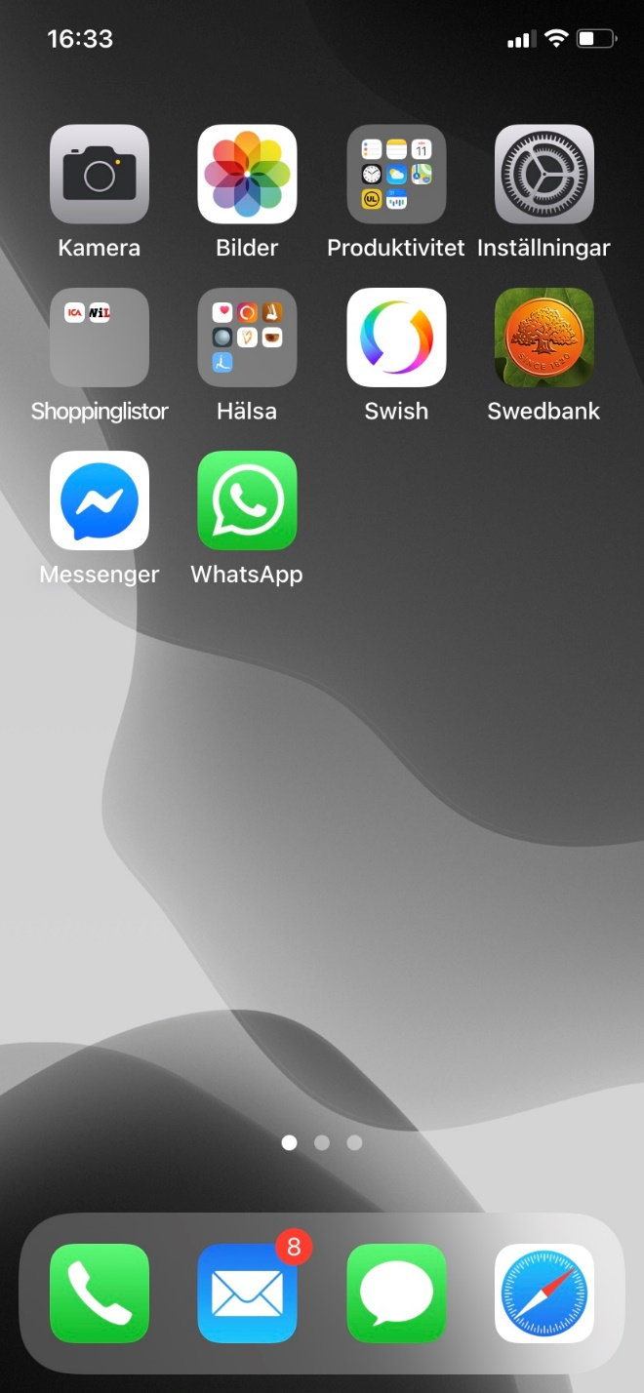
Inställningar
Det finns ofta offentligt Wi-Fi som du kan koppla upp dig till. När du gör det så dras det inte data surf från ditt mobilabonnemang.
Börja med att hitta ikonen för Inställningar på din enhet.

Slide 3
Wifi
Klicka där det står Wi-Fi.

Slide 4
Slå på Wi fi
Dra knappen där det står Wi-Fi, till höger så den lyser grönt.
Nu kommer din telefon att känna utav när du befinner dig nära ett offentligt nätverk.

Slide 5
Välj nätverk
Du får en förfrågan om att ansluta dig. Vill du det klicka du på den som erbjuder gratis anslutning.
De som har ett hänglås är stängda nätverk som det krävs lösenord till.

Slide 6
Funk-IT Lyftet är ett samarbete mellan:
Post- och Telestyrelsen
Uppsala kommun, Omsorgsförvaltningen, Socialpsykiatrin och Arbete och bostad
TIF- Träffpunkternas intresseförening
Brukarrådet- Arbete och bostad
Funk-IT lyftets hemsida

